Slide 1
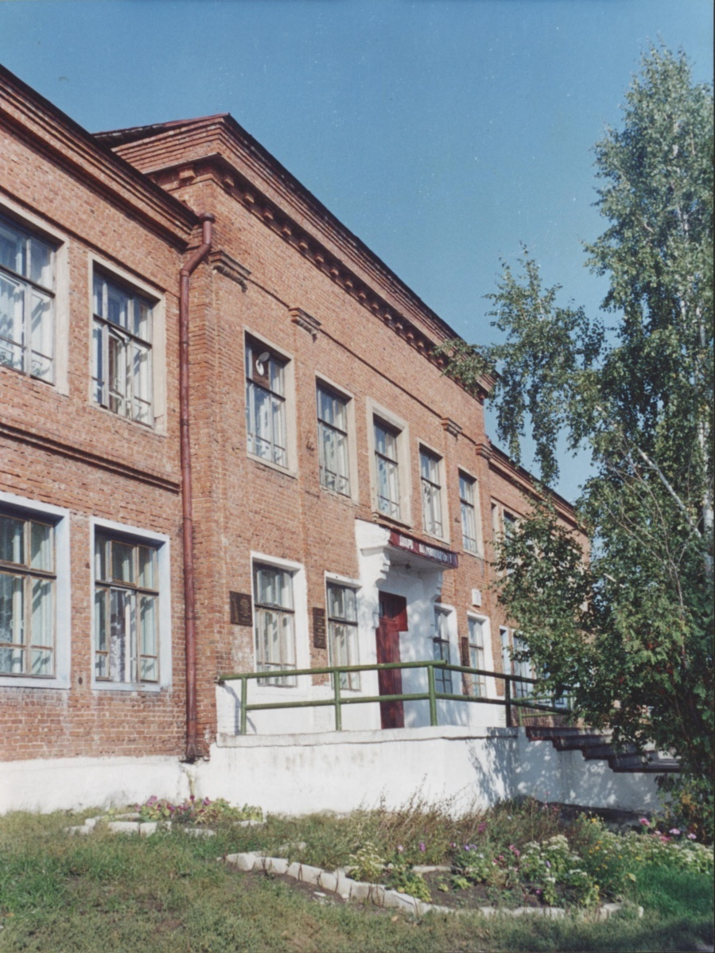
МОУ «СОШ №10»
Вся сияет 10-я школа,
Рядом с парком стоит на горе.
Здесь учиться приятно, спокойно,
Вольно дышится в школьном дворе.
И спорткомплекс совсем недалеко,
И спортивная школа манит.
Музыкальная школа под боком…
И все тянут к себе как магнит.
Школа строилась и развивалась,
Хорошела, светлела, росла
И с годами просторною стала,
Имя доброе обрела.
Коллектив нашей школы спокойно
И с успехом вступил в новый век.
Мы уверены: будет достойно
Встречен здесь молодой человек
В.Самодуров

Slide 2
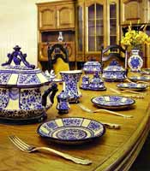
Народные промыслы
Автор:
Егорова Светлана Алексеевна,
Учитель изобразительного
искусства и черчения

Slide 3
Эпиграф:
«Работа хороша, если в ней польза и
душа.
Не то золото, что дорого и блестит,
А то дорого, что руками мастера
создано».

Slide 4
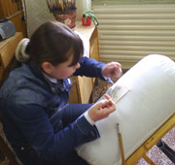
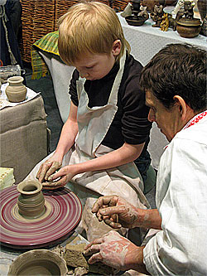
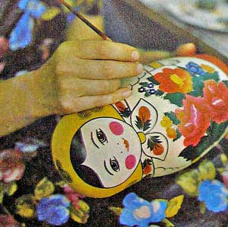
Что такое ремесло?
Ремесло – это мелкое производство готовых изделий, где основу составляет ручной труд.

Slide 5
Что такое промысел?
Промысел – добывание (зверя, птицы, рыбы) охотой, ловлей
Промыслы – промышленное предприятие (или сеть предприятий)добывающего типа(нефть,газ,уголь)
Промысел – многозначное ремесло или какое-либо другое занятие к существованию

Slide 6
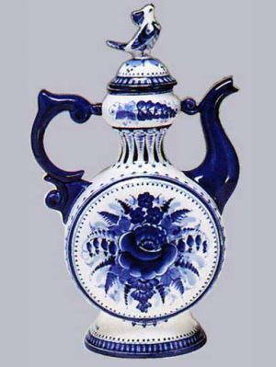
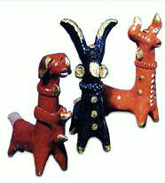
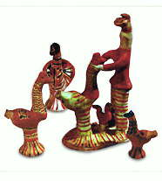
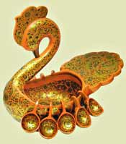
Почему промысел называется народным?
Народные промыслы—создаются народом на основе коллективного творческого опыта, национальных традиций. Произведения имеют материальную ценность, служат красоте и пользе. Народные мастера создают свои произведения из разнообразных материалов глина, дерево, фарфор.

Slide 7
Какие народные промыслы ты знаешь?
Много ли существуют народных промыслов?
Какой промысел тебе нравиться и почему?
Знаешь ли ты технологию промыслов?
Какую технологию ты знаешь лучше других?
Перечисли последовательность выполнения промысла?
Какие элементы орнамента применяются в данной росписи?
Какие узоры и цветовые отношения применяются в данном промысле?

Slide 8
Велика Россия наша,
И затейлив в ней народ.
О Руси родной умельцах
На весь мир молва идет.

